Slide 1
МКУ «Приобская библиотека семейного чтения»
МО городское поселение Приобье
представляет
мультимедийную выставку
«Глазами тех,
кто был в бою»

Slide 2
23 августа -
День воинской славы России –
День разгрома советскими войсками немецко‑фашистских войск в Курской битве в 1943 году.

Slide 3
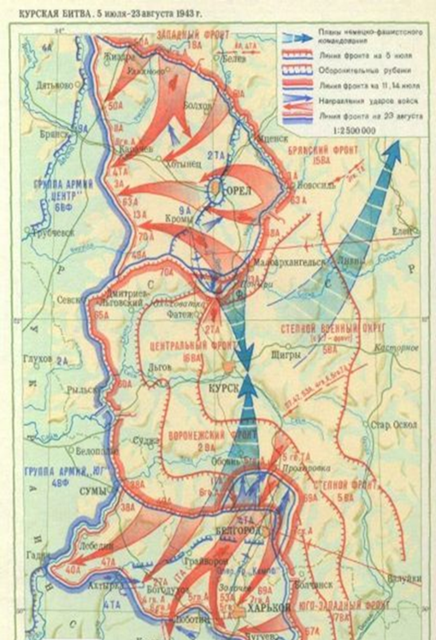
Курская битва, или операция "Цитадель", стала переломным моментом, и занимает в Великой Отечественной войне особое место. Она продолжалась 50 дней и ночей, с 5 июля по 23 августа 1943 г. По своему ожесточению и упорству борьбы эта сражение не имеет себе равных. Битва, прогремевшая 75 лет назад, до сих пор привлекает внимание как самое грандиозное столкновение танковых армад за всю историю войн. Разгром гитлеровских войск на Курской дуге и последующий выход советских войск к Днепру завершили коренной перелом в ходе Великой Отечественной войны.

Slide 4
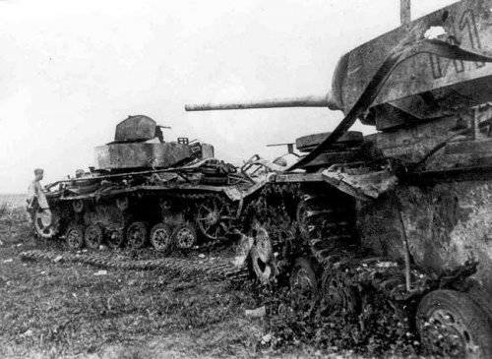
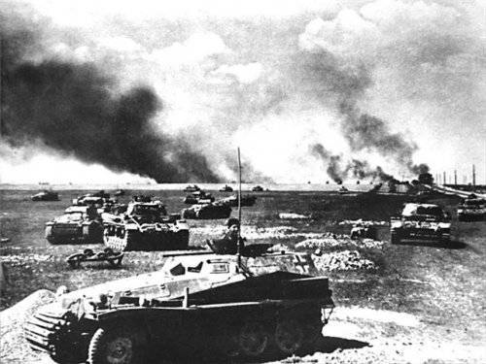
5 июля 1943 г. немцы по плану «Цитадель» перешли в наступление. Сражение шло на земле и в небе: после мощной артиллерийской подготовки немецкие и советские бомбардировщики начали обстрел позиций с воздуха, двинулись на встречу друг другу танки. Это была битва машин – скрежет металла, грохот орудий, дым, огонь, разрывы снарядов. 5 дней немцы вгрызались в нашу оборону, но не смогли продвинуться больше чем на 10-35 км в глубь выступа. Последней попыткой прорыва стало крупнейшее в истории танковое сражение у Прохоровки 12 июля 1943 г. Адский бой сотен машин шёл до вечера, но советские войска вытеснили противника с поля боя.

Slide 5
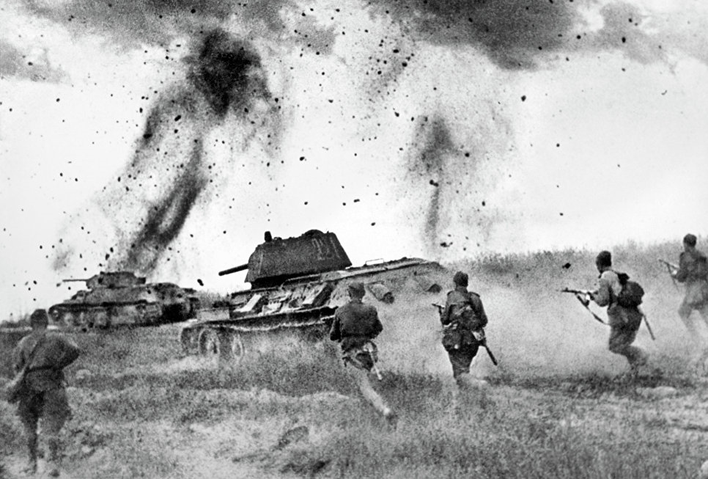
16 июля войска Брянского фронта вышли на рубеж реки Олешня, после чего германское командование начало отвод своих главных сил на исходные позиции. К 18 июля войска правого крыла Центрального фронта полностью ликвидировали клин противника на курском направлении. В этот же день в сражение были введены войска Степного фронта, которые начали преследование отступавшего противника. Развивая наступление, советские сухопутные войска, поддержанные с воздуха ударами сил 2‑й и 17‑й воздушных армий, а также авиацией дальнего действия, к 23 августа 1943 года отбросили противника на запад на 140‑150 километров, освободили Орел, Белгород и Харьков.

Slide 6
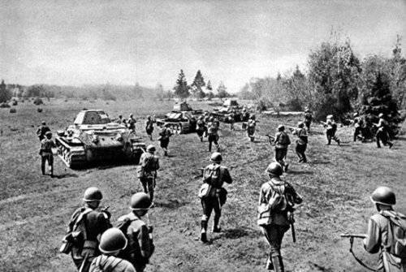
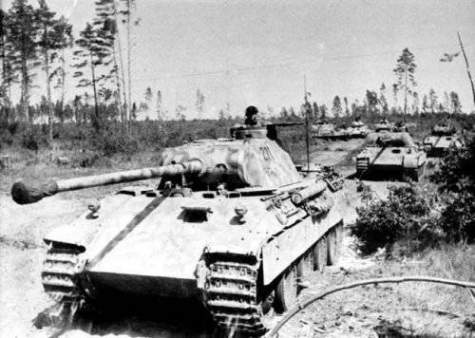
В Курской битве советские воины проявили мужество, стойкость и массовый героизм. Свыше 100 тысяч человек были награждены орденами и медалями, 231 человек удостоен звания Героя Советского Союза. 132 соединения и части получили гвардейское звание, 26 удостоены почётных наименований Орловских, Белгородских, Харьковских и Карачаевских.

Slide 7
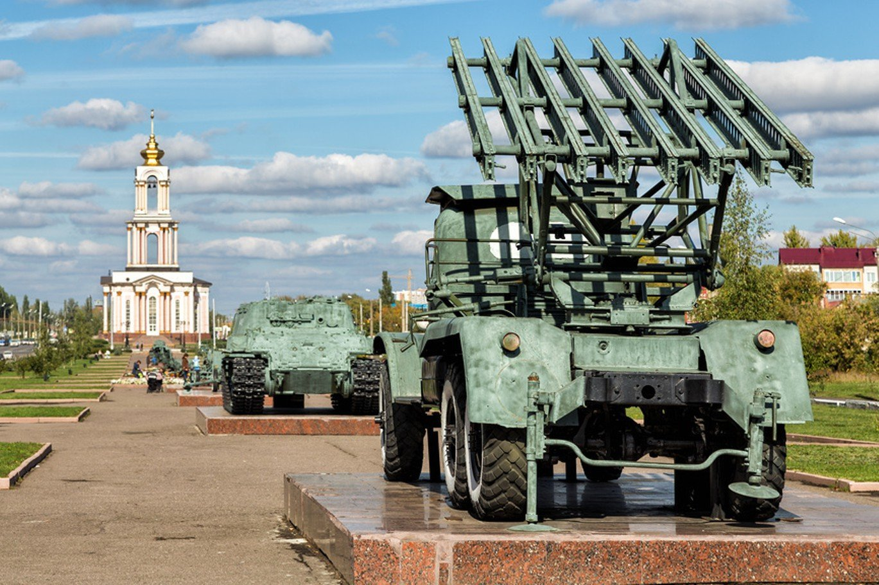
В память о героической победе советских солдат в этой битве и в память погибших, в России установлен День воинской славы, а в Курске есть Мемориальный комплекс «Курская дуга», посвященный одному из ключевых сражений Великой Отечественной войны. Высоко оценивая роль и значение Курской битвы, мужество, стойкость и массовый героизм, проявленные защитниками городов Белгород, Курск и Орел в борьбе за свободу и независимость Отечества, Указами Президента Российской Федерации от 27 апреля 2007 года эти города были удостоены почетного звания «Город воинской славы».

Slide 8

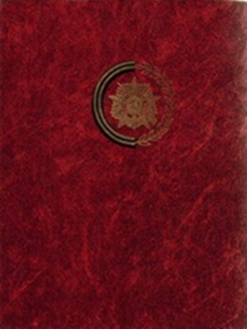
Предлагаем вашему вниманию литературу из фонда библиотеки, посвященную битве на Курской дуге
Писатель Анатолий Ананьев сам был участником сражений на Курской дуге. Роман «Танки идут ромбом» рассказывает о первых трёх днях битвы. Один из батальонов 6-й гвардейской армии стоит под деревней Соломки, затишье действует бойцам на нервы. Утром 5 июля начинается танковая атака фашистов — причём угол «ромба» нацелен прямо на батальон. Главный герой книги, командир взвода лейтенант Володин, оказывается одним из немногих, кто переживает не только первую танковую атаку, но и войну. Через много лет он возвращается на место боя постаревшим и решает написать книгу о пережитом.
Произведения прозы, поэзии и художественной публицистики, вошедшие в пятый том антологии «Венок славы», познакомят читателей с одним из величайших сражений Великой Отечественной войны – битвой на Курской дуге, закончившейся сокрушительным поражением немецко-фашистских войск. Живым, образным языком в них рассказано о многих человеческих судьбах.

Slide 9
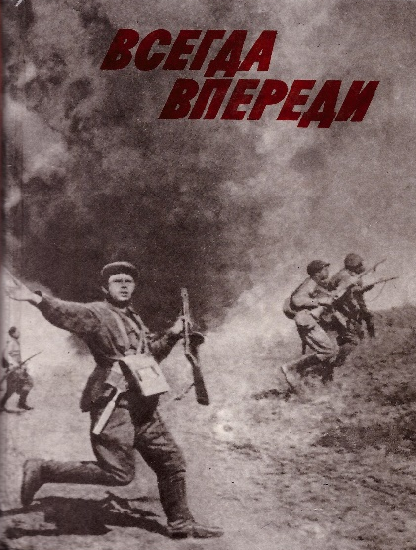

Сборник воспоминаний ветеранов - участников Великой Отечественной войны рассказывает о событиях, происходивших на фронте и в тылу после завершения Сталинградской битвы; является продолжением сборника "Коммунисты, вперед!", посвященного первому периоду войны.
Эта книга о Курской битве – крупнейшем сражении Великой Отечественной и второй мировой войны. Гитлеровская Германия, потерпев сокрушительное поражение на полях Подмосковья и у стен Сталинграда, решила летом 1943 г. взять реванш – двумя сходящимися мощными ударами в сторону Курска окружить и уничтожить советские войска на выступе и продолжить наступление на восток. Но не суждено было осуществиться гитлеровской операции «Цитадель. Тому, как советские воины ее сокрушили в ожесточенных оборонительных боях, а затем, перейдя в контрнаступление, разгромили мощные группировки вермахта в районах Орла, Белгорода, Харькова, и посвящается настоящее издание, рассчитанное на широкий круг читателей.

Slide 10

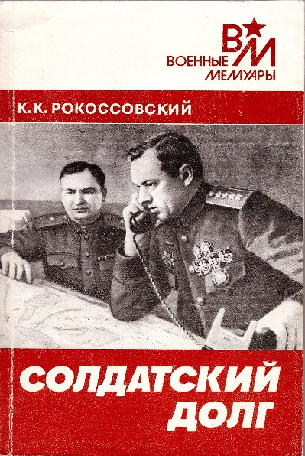
Идут годы, но среди разнообразных по тематике и жанру произведений Б. Полевого «Повесть о настоящем человеке» сохраняет свое особое место и значение. Книга написана в 1946 году, создана на основе дневниковых записей, очень точно передает приметы времени. Они в характерах людей, совершающих исключительные подвиги, но остающихся обыкновенными людьми, со своими достоинствами и недостатками, и в подробной и достоверной картине жизни фронта и тыла, написанной с хроникерской точностью, в обилии ярких и неповторимых деталей, подмеченных когда-то в суматохе военных будней и ставших в повести художественными образами времени. В четвертой части повести перед глазами читателей предстает сражение на Курской дуге.
Свои воспоминания Маршал Советского Союза К. К. Рокоссовский начинает с предвоенных лет и завершает главами о разгроме фашистской Германии. В книге рассказывается о том, как планировались и осуществлялись операции огромного масштаба, как складывались взаимоотношения между Ставкой и фронтом. Автор знакомит читателей со многими интересными людьми.

Slide 11
Библиографический список книг, представленных на выставке
Ананьев, Анатолий Андреевич. Танки идут ромбом [Текст]: Роман / А. Н. Ананьев. - Москва: Воениздат, 1988. - 188 с.- ("Тебе, юность").
Венок славы. Антология художественных произведений о Великой Отечественной войне [Текст]: в 12 т. Т. 5. Курская дуга / сост. В. В. Васильев. - Москва: Современник, 1984. – 591 с.: фот.
Всегда впереди [Текст]: воспоминания ветеранов партии - участников Великой Отечественной войны / худ. И. С. Клейнард. - Москва: Сов. Россия, 1987. - 336 с.: [24 л.] ил.
Колтунов, Григорий Автономович. Курская битва / Г. А. Колтунов, Б. Г. Соловьёв; ред. А. В. Голунов. - Москва: Воениздат, 1983. - 128 с. : 8 с. ил.
5. Полевой, Б.Н. Повесть о настоящем человеке / Б. Полевой. - М.: Советская Россия, 1981.- 282, [2] с.- (Подвиг).
6. Рокоссовский, Константин Константинович. Солдатский долг: мемуары / К. К. Рокоссовский. - Москва: Воениздат, 1988. - 367 с.: ил. - (Военные мемуары).
Составитель: библиограф Л. В. Третьякова

